Slide 1
ЕГЭ Базовый уровень
Вычисляем устно
Составила учитель математики Луштей Т.Н.

Slide 2
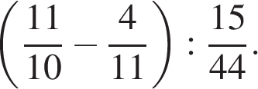
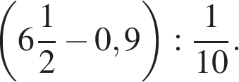
Базовый уровень .Действия с дробями

Slide 3
=
2,16
=
-2,5
=
27,75
=
56

Slide 4
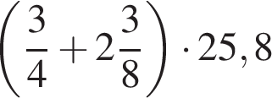
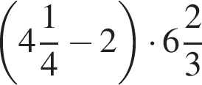
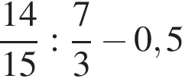
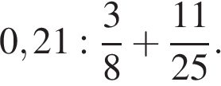

Slide 5
=
80,625
=
15
=
-0,1
=
1

Slide 6
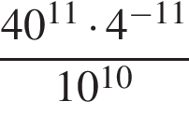
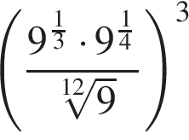
Действия со степенями

Slide 7
=
10
=
15
=
27
=
0,2

Slide 8
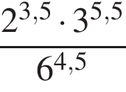

Slide 9
=
5
=
9
=
7
=
1,5

Slide 10
Используемые сайты
reshuege.ru
Апробация контрольных измерительных материалов
для проведения в 2015 году единого государственного экзамена
по МАТЕМАТИКЕ
Базовый уровень

